Slide 1

1. Evită infrastructură slabă și vulnerabilă
Web Guard Scanner
Cu tehnici de exploatare tot mai populare si sofisticate în mediul online cum ar fi cross-site scripting (xss) sau sql injection (sqli), este foarte important să avem protecția și tool-urile necasare pentru a preveni potențiale atacuri.
Web Guard Scanner îți oferă abilitatea de a preveni astfel de atacuri prin scanări avansate și puternice.
95%
Atacatorii se folosesc de software-ul și infrastructura învechită pentru a produce daune semnificative website-urilor. Până la 95% din website-urile întâlnite au software vechi și aproximativ toate au un punct slab.
Fie că este o vulnerabilitate de tip sql, fie că este de tip cross-site scripting, atacatorii se folosesc de input-uri nesanitizate pentru a găsi puncte de acces.
Pentru a fi în siguranță, Web Guard Scanner vă oferă posibilitatea de a scana domenii întregi. Web Guard Scanner este un tool de Penetration Testing, însemnând că are rolul de a-i oferi echipei tale informații esențiale cu privire la starea website-ului.

Slide 2
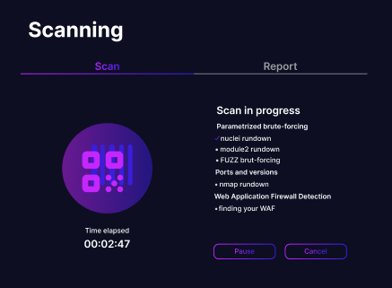
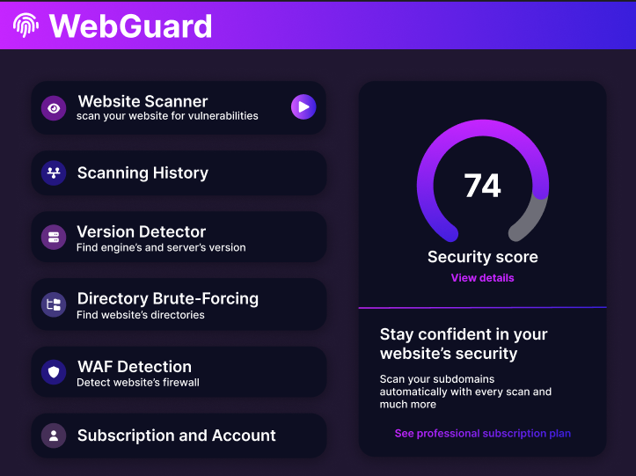
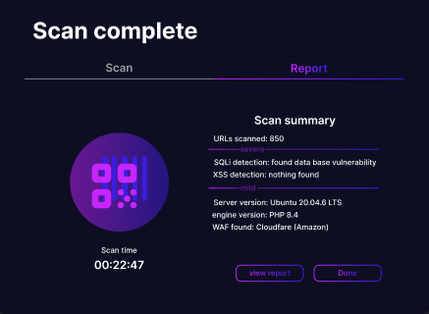
2. Soluție pentru problemă
Web Guard Scanner traversează tot domeniul pentru a găsi url-uri parametrizate, respectiv elemente HTML care permit input-urile utilizatorilor, care ulterior sunt testate prin brute-forcing cu diferite coduri injectabile numite payload-uri, generate de diferite tool-uri puternice de pen-testing.
Tool-urile folosite de aplicație pentru a scana domeniul, respectiv subdomeniile (exclusiv utilizatorilor Pro), sunt:
sqlmap – pentru vulnerabilități de tipul SQLi (SQL injection)
XSStrike – pentru vulnerabilități de tipul XSS (Cross-Site Scripting)
nmap – scanare de porturi și versiuni
wapiti – scanner puternic universal
subfinder – crawler puternic pentru subdomenii
Wafw00f – detector complex de WAF (Web Application Firewall)
Dirb – brute-forcing pentru directoarele website-ului
FFUF – program puternic de fuzzing

Slide 3
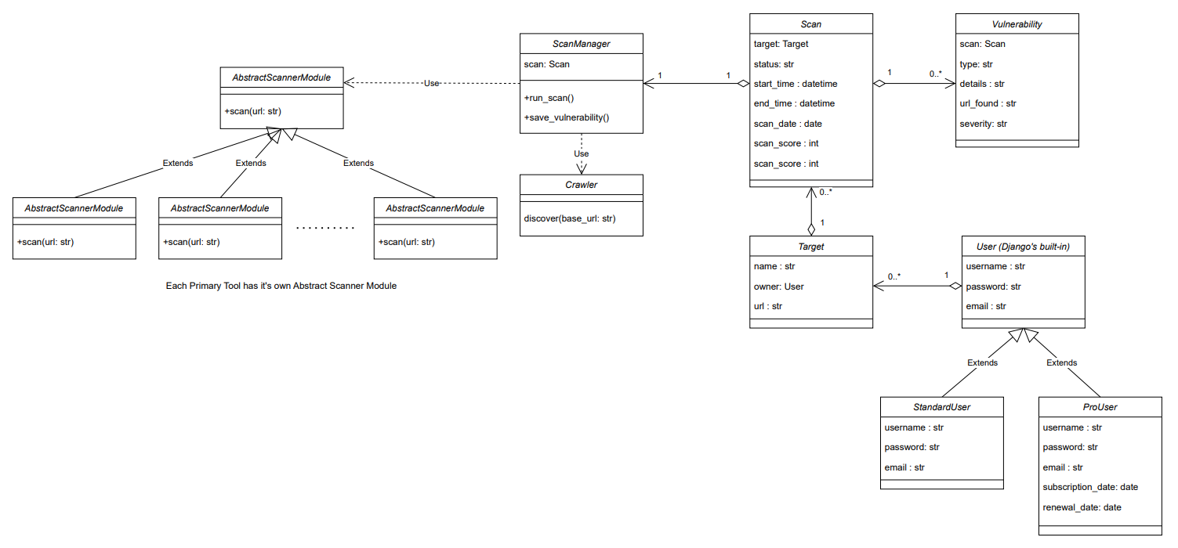
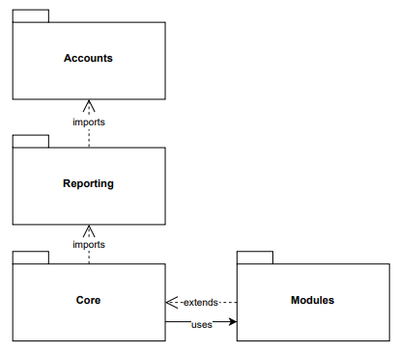
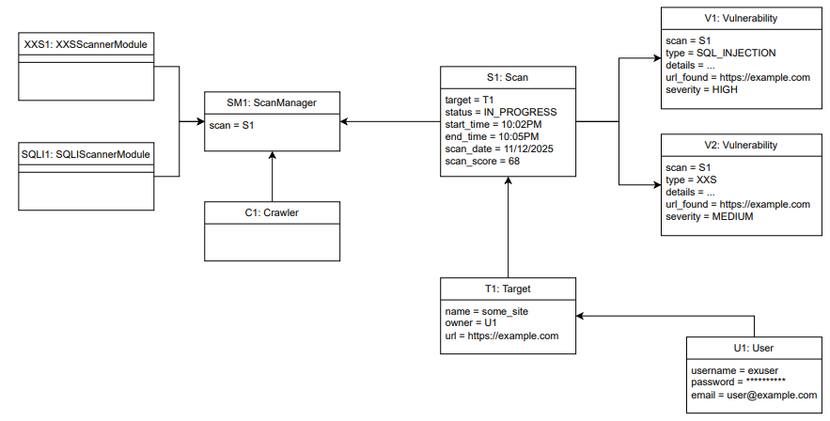
3. Structură și flux al prototipului
Aplicația va fi construită în două framework-uri puternice și de actualitate: Django, pentru simplicitate a script-urilor, dar si modernitate și putere, respectiv Flutter, un framework puternic de frontend dezvoltat de Google.
Modelul de date și logica principală a sistemului (diagrama de clase):
Pachetele modulului (diagrama de pachete):
Instanțierea claselor în sistem (diagrama de obiecte):

Slide 4
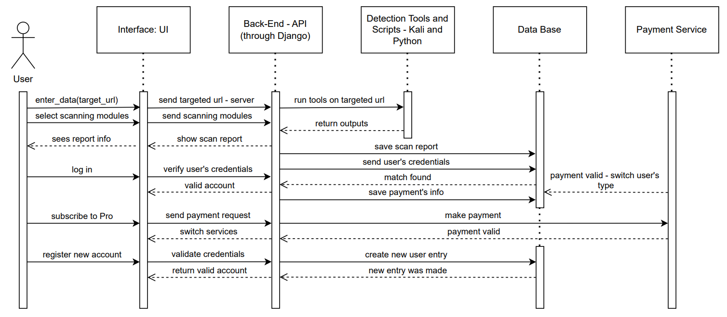
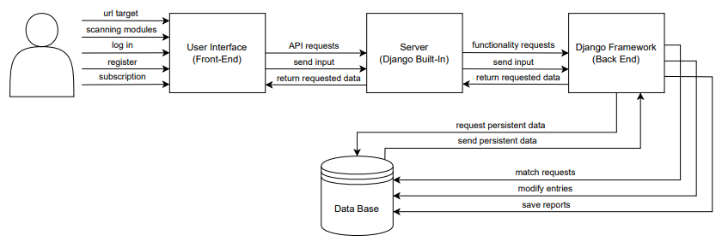
Secvențele principale ale aplicației (diagrama de secvență):
Arhitectura generală a sistemului (diagramă de arhitectură generală):

Slide 5
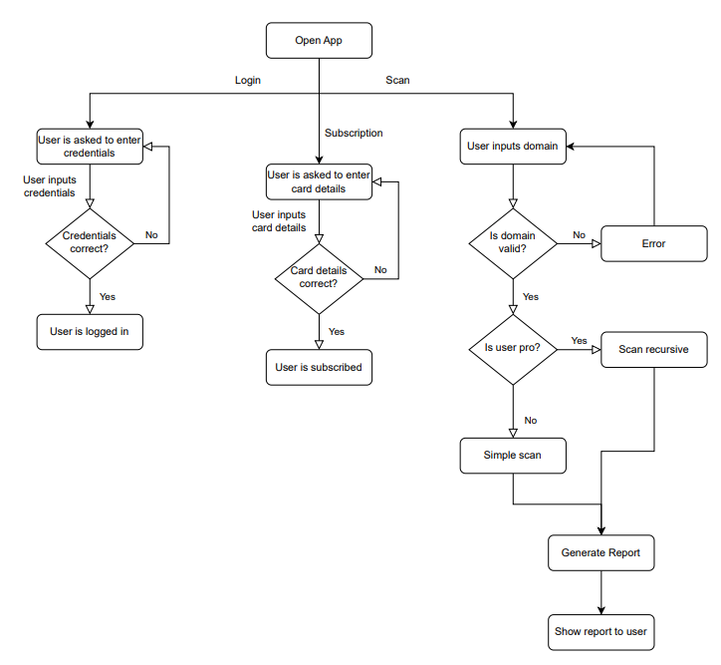
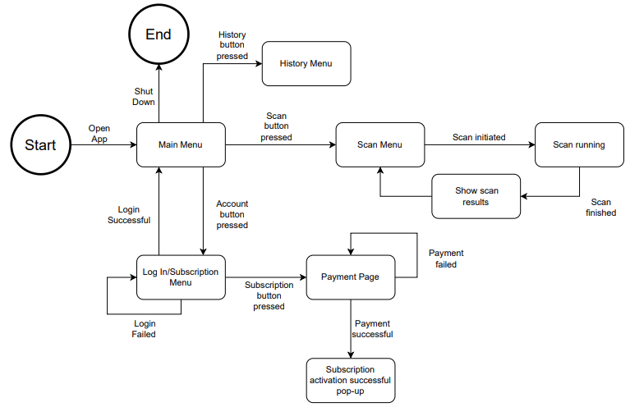
Prototipul dezvoltat trece prin mai multe stări predefinite și urmează un set de pași conform fluxului ales:
Fluxul principal al aplicației (diagrama de flux):
Tranzițiile stărilor (diagrama de stări):

Slide 6
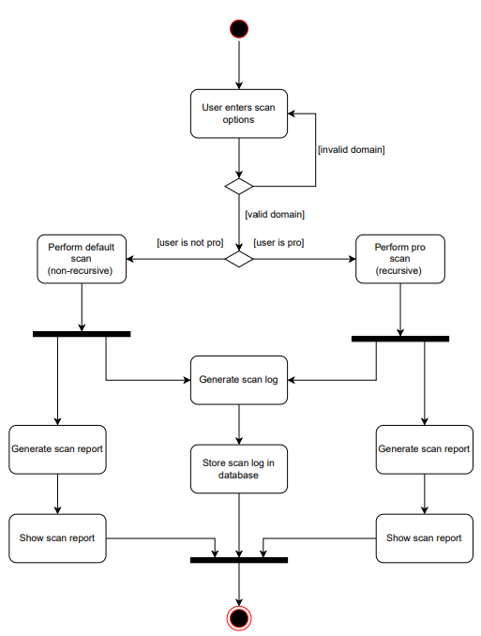
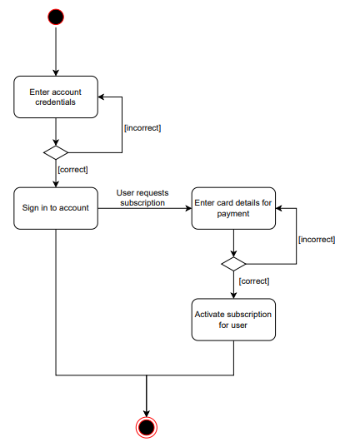
Activitatea aplicației este impărțită în două componente: activitatea scanării și activitatea autentificării (diagrama de activitate):
Activitatea scanării:
Activitatea autentificării:

Slide 7
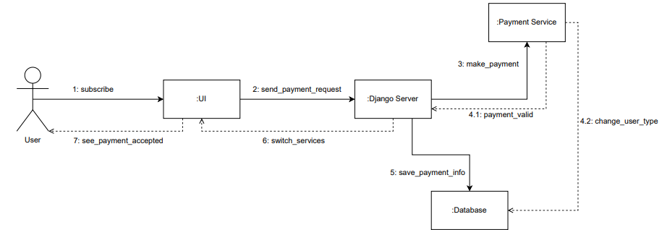
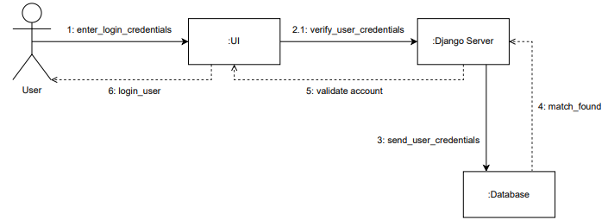
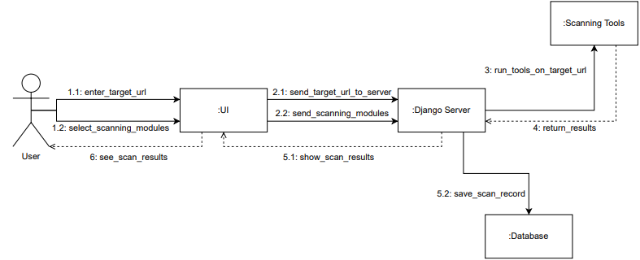
Comunicarea cu modulele prototipului este impărțită pe 3 arii: scanare, autentificare, abonare (diagramă de comunicare):
Comunicarea scanării:
Comunicare autentificării:
Comunicare abonării:

Slide 8
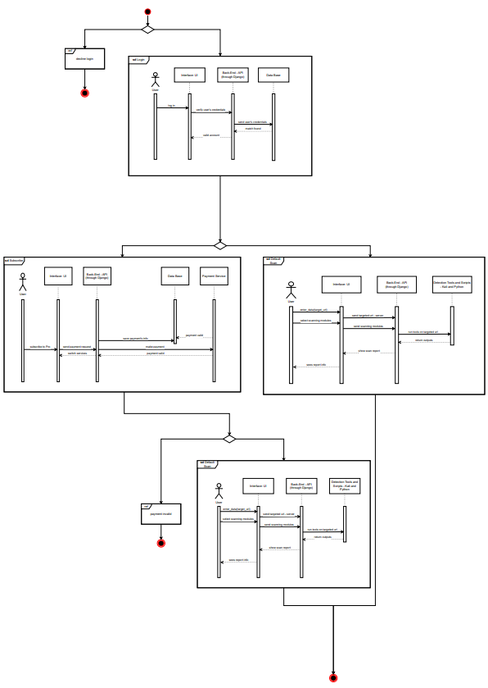
Privind din ansamblu, prototipul va urma următoare schiță de interacțiune (diagramă de interacțiune de ansamblu):

Slide 9
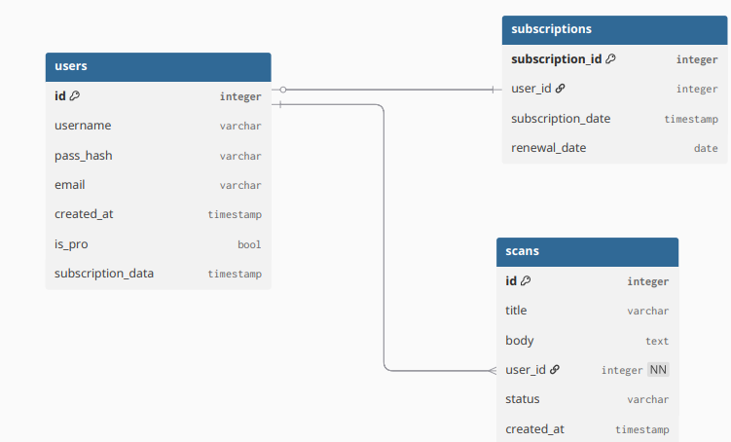
Pentru a menține persistența datelor utilizatorilor se va folosi o bază de date de tip MySQL (diagramă de bază de date):

Slide 10
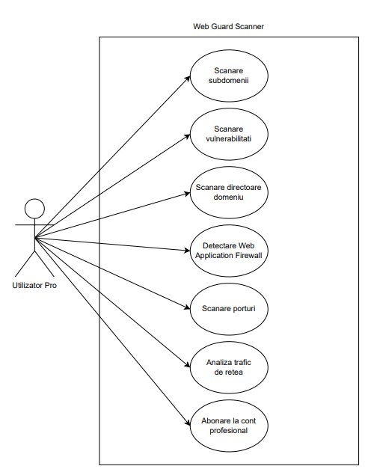
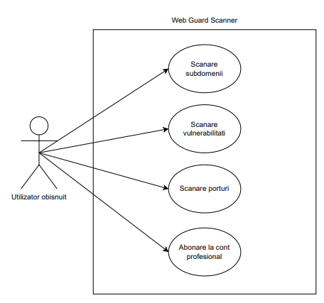
Prototipul va avea 2 tipuri de clienți: utilizatori obișnuiți și utilizatori Professional. În funcție de tipul de client, sistemul va avea opțiuni diferite pentru scanări mai puternice (diagramă de use-case):
Utilizator obișnuit:
Utilizator Professional:

